Slide 1
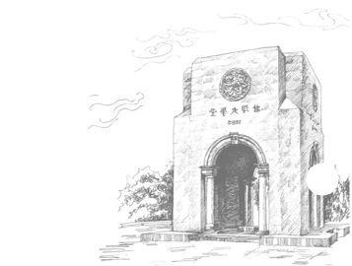
项目简介
史金昌

Slide 2
01
故障注入平台简介
太空辐射会导致FPGA的配置存储发生单粒子翻转(Single Event Upsets, SEU)，引起器件故障
即使是在地面环境，器件老化、电磁干扰等因素，也会导致FPGA抵抗SEU的能力降低
需要进行容错处理（如三模冗余）
测试方法：使用SEM IP在FPGA的配置存储中引入SEU，随后回读待测模块的运行结果
基于测试结果设计容错算法
Notes:
之前做过调研，在太空环境中，辐射粒子会使FPGA中的配置逻辑或数据发生改变，从而导致持续的故障或者暂时的软错误，最常导致系统故障的就是单粒子翻转SEU。
同时即使是在地面环境，器件老化、电磁干扰等因素，也会导致FPGA抵抗单粒子翻转的能力降低。
这时候就需要进行容错处理（如三模冗余）
测试方法：使用SEM IP在FPGA的配置存储中引入SEU，随后回读待测模块的运行结果
然后基于测试结果设计容错算法

Slide 3
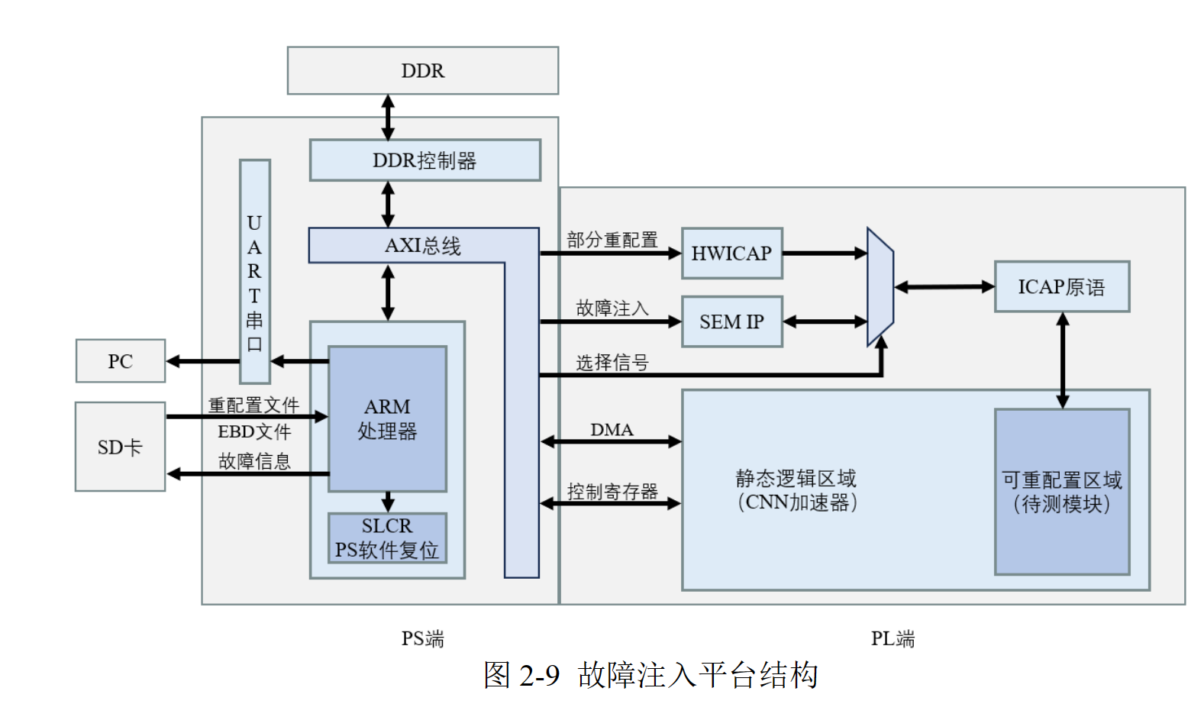

01
故障注入平台简介
Notes:
实验室开发的故障注入平台是用来模拟单粒子翻转的。
这是我们故障注入平台的大致结构
我们的故障注入平台分为PS端和PL端，PS部分包括一块ARM-A9架构双核处理器，还有ARM周边的UART、AXI总线、片上存储等资源。
ARM通过UART接口与上位机相连，接收上位机的指令并将测试结果传回上位机。
PL部分需要使用支持部分重配置技术的FPGA，我们实验室使用的有7系列的7020、7030、7045，还有UltraScale+系列的xczu9eg。
在平台PL侧有一块可重配置区域用来放待测模块，ARM通过AXI总线从BRAM_CTRL中读取待测模块的输出结果
ARM可以通过HWICAP与ICAP接口交互来访问配置空间，进而可以获取配置空间的地址，进而生成故障注入字典
在进行故障注入时，ARM通过控制SEM IP来实现对可重配置区域的故障注入，通过故障注入字典进行逐比特的测试
在每个比特故障注入之后，都会将可重配置区域进行重配置

Slide 4
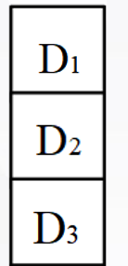
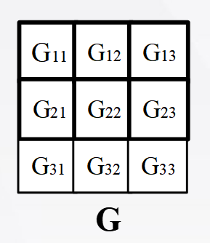
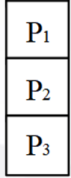






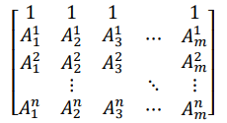
02
RS译码器
数据丢失
编码过程
传输过程
译码过程
Notes:
RS纠删码的编译码过程以RS（3,3）码为例，即译码器接收到的包括6个数据块，其中3个数据块为数据位，3个为校验位
编码过程比较简单：即将数据位与生成矩阵G相乘得到校验位，然后将数据位和校验位拼接在一起，进行传输
这里采用的生成矩阵G是范德蒙矩阵，并且运算都是基于有限域的。这样可以使运算结果都集中在有限的大小范围内
假设在信息传输过程中，数据块D1和数据块D3丢失了，则译码器可以进行一系列的译码运算
包括矩阵相乘、矩阵求逆、向量加减等
最后我们可以看到，矩阵Mr中包含着译码恢复的数据块D1和D3

Slide 5

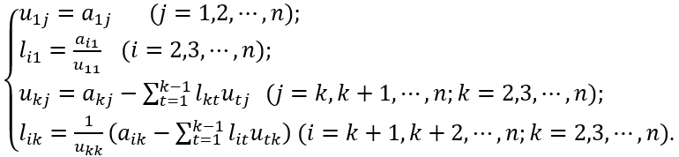
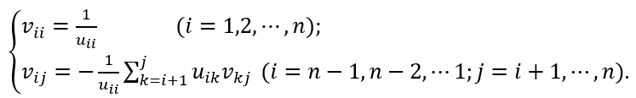
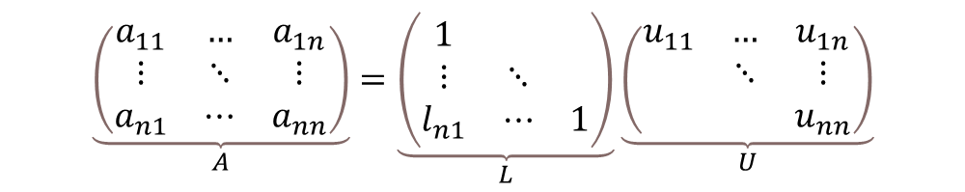
02
RS译码器
$$\underset{A}{\underbrace{\left(\begin{matrix}a_{11} & … & a_{1n} \\ ⋮ & ⋱ & ⋮ \\ a_{n1} & ⋯ & a_{nn}\end{matrix}\right)}}=\underset{L}{\underbrace{\left(\begin{matrix}1 & & \\ ⋮ & ⋱ & \\ l_{n1} & ⋯ & 1\end{matrix}\right)}}\underset{U}{\underbrace{\left(\begin{matrix}u_{11} & … & u_{1n} \\ & ⋱ & ⋮ \\ & & u_{nn}\end{matrix}\right)}}$$
LU分解
Notes:
其中矩阵求逆运算用到了LU分解算法
将矩阵转换成一个上三角矩阵和下三角矩阵相乘
然后通过一系列的运算得到矩阵求逆的结果

Slide 6
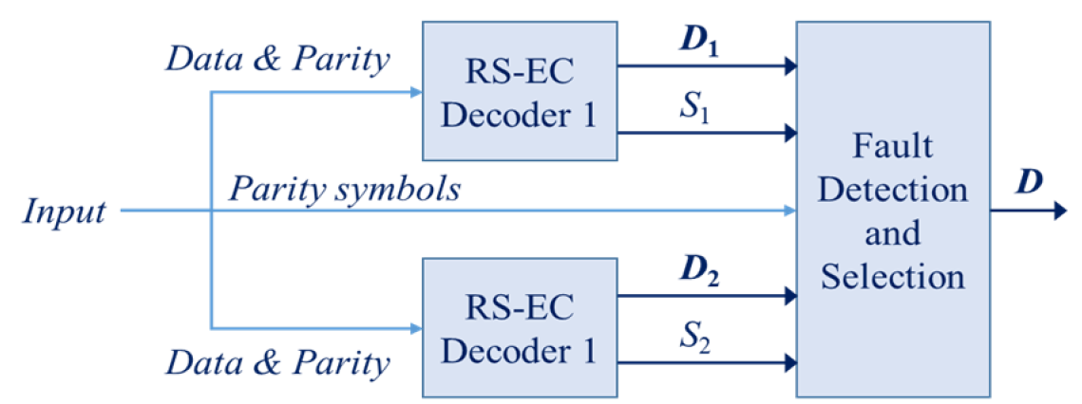
02
RS译码器
Notes:
为了进行容错设计，我采用了一种双模冗余的思想，例化两个译码器，每个译码器都会输出译码结果D以及一个标志位S，当两个译码器的译码结果不同时，故障检测逻辑中就会进行一些相应的运算，得到一个新的标志位S，之后再将新生成的标志位S和两个译码器生成的标志位进行比较，如果S=S1，那么认为第一个译码器结果正确。

Slide 7
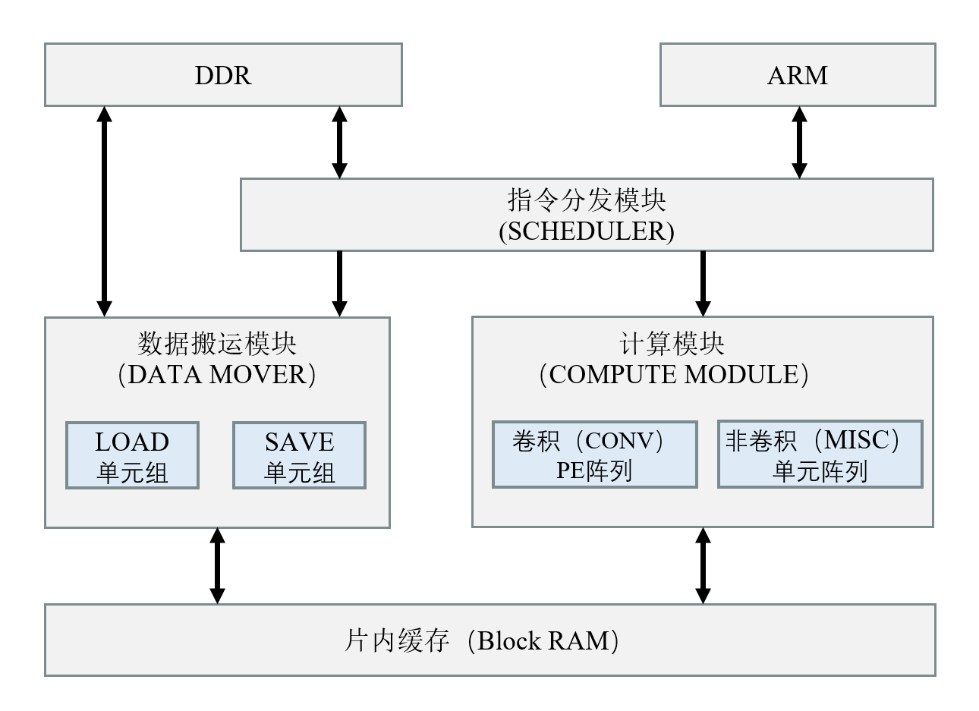
03
DPU
Notes:
DPU是Xilinx的一个深度学习应用处理单元，大致分为指令分发模块、数据搬运模块、以及计算模块等
卷积模块中包含若干个并行处理单元，简称PE
DPU支持多种并行度的运算，如512、1024，不同并行度的运算中，PE的数量也各不相同

Slide 8
03
DPU
对卷积模块中的PE进行了故障注入实验，不同并行度的情况下，均有30%左右的配置比特翻转会导致最终的分类结果错误
使用开源仿真器Verilator搭建了仿真平台
替换掉了原有逻辑中使用到的Xilinx的IP和原语
对PE阵列进行了容错设计
Notes:
经过前期的故障注入实验，我们发现卷积模块占用了DPU中的较大一部分资源，同时受到单粒子翻转效应SEU的影响比较大
所以就着手对卷积模块进行容错设计，不同并行度的情况下，均有30%左右的配置比特翻转会导致最终的分类结果错误
我还参与了使用开源仿真器Verilator搭建了仿真平台，替换掉了原有逻辑中使用到的Xilinx的IP和原语

Slide 9
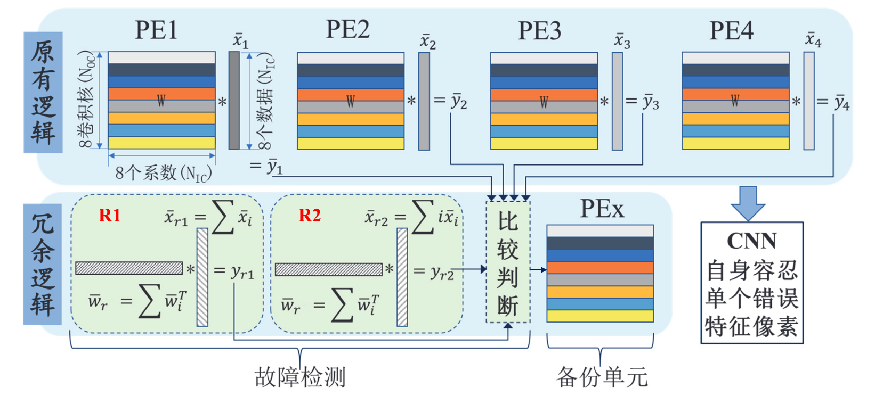
03
DPU
每行对应不同的输出通道（卷积核），包含8个卷积系数
针对PE阵列的容错方案 (以512并行度为例)
Notes:
我针对PE阵列的特性设计了一种容错方案，这里以512并行度的DPU为例进行介绍
PE中的计算可以抽象成上图所示的矩阵向量相乘运算
我通过增加这样的一部分冗余逻辑，可以对PE的运算结果进行实时检测，并在检测到出错的PE之后，使用备用PE替换掉出错的PE
我在进行可靠性实验时，将4个PE中的其中一个进行了故障注入测试。
测试结果符合预期，受到单粒子翻转效应影响后分类准确率在，10%、50%左右的这些点，在容错设计后都可以达到93%的准确率

Slide 10

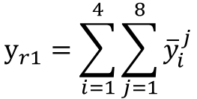
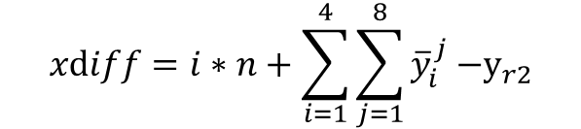
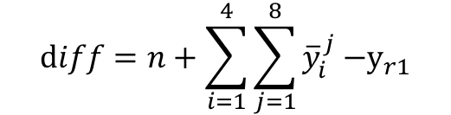


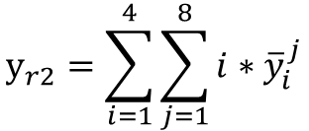

03
DPU
比较判断模块
如果${\overline{y}}_{i}^{j}出错$变成了${\overline{y}}_{i}^{j}+n$
$$y_{r1}=\sum_{i=1}^{4}{\sum_{j=1}^{8}{{\overline{y}}_{i}^{j}}}$$
$$diff=n+\sum_{i=1}^{4}{\sum_{j=1}^{8}{{\overline{y}}_{i}^{j}{−y}_{r1}}}$$
$$xdiff=i∗n+\sum_{i=1}^{4}{\sum_{j=1}^{8}{{\overline{y}}_{i}^{j}{−y}_{r2}}}$$
$$y_{r2}=\sum_{i=1}^{4}{\sum_{j=1}^{8}{{i∗\overline{y}}_{i}^{j}}}$$
$$diff=n$$
$$xdiff=i∗n$$
$$i=\frac{xdiff}{diff}$$

Slide 11
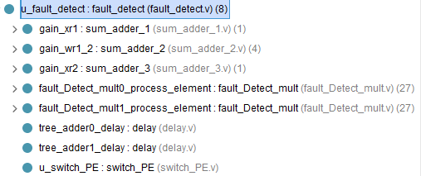
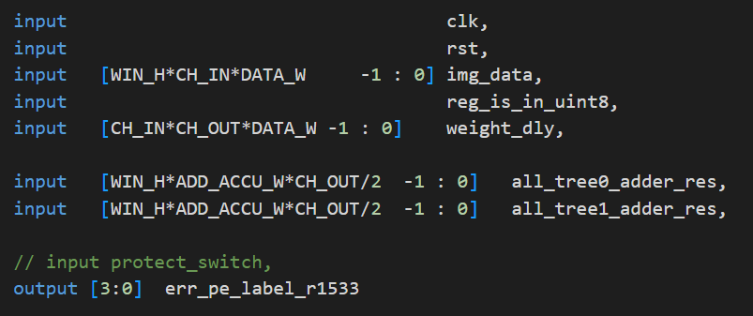
03
DPU
Notes:
设计从资源占用上来看，512并行度的DPU在容错设计之后，整个PE阵列的资源占用约是之前的1.4倍，1024并行度的DPU中有8个PE，资源占用更低，约是之前的1.3倍。

Slide 12
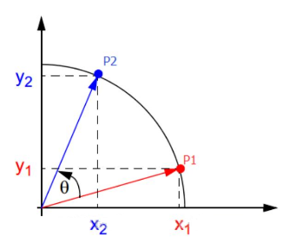
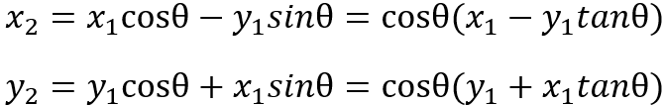
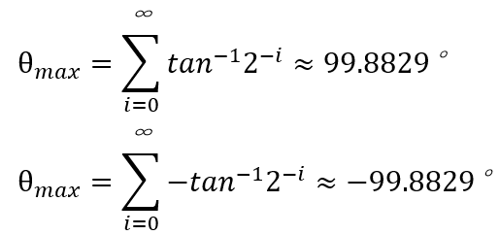
04
基于RISC-V的三角函数协处理器实现
CORDIC（坐标旋转数字算法）
通过p1的坐标及旋转的夹角，我们可以得到P2点的坐标${(x}_{2},y_{2})$。
将旋转角θ细化成若干分固定大小的角度$θ_{i}$，令${tanθ}_{i}=d_{i}2^{−i}$
对$θ_{i}$设定一个方向值$d_{i}，d_{i}$为1，则表示下次旋转为逆时针，每次旋转角度为$d_{i}θ_{i}$
设角度剩余值为$z_{i+1}$，则有$z_{i+1}=z_{i}−{d_{i}θ}_{i}$
Notes:
这是我做过的一个课程项目，其中会用到很多三角函数和除法运算，这些都用硬件来实现
首先三角函数我使用的是cordic算法
通过p1的坐标及旋转的夹角，我们可以得到P2点的坐标${(x}_{2},y_{2})$。
由于FPGA的Verilog语言不支持三角函数运算。先考虑将旋转角θ细化成若干分固定大小的角度$θ_{i}$。

Slide 13
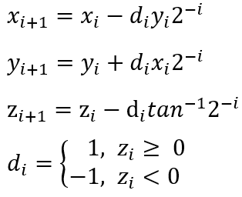
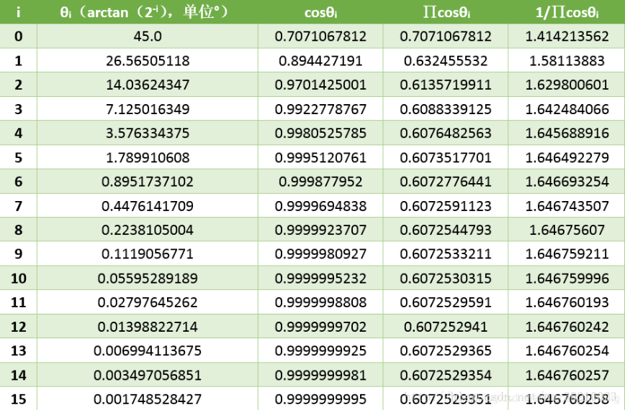


04
基于RISC-V的三角函数协处理器实现
CORDIC（坐标旋转数字算法）
提取出$cosθ$，迭代公式可化简为
Notes:
根据该算法可以推导出这样的迭代公式，其中每次旋转的角度是固定的，使用时按需查表
最终计算误差在10^-4量级

Slide 14
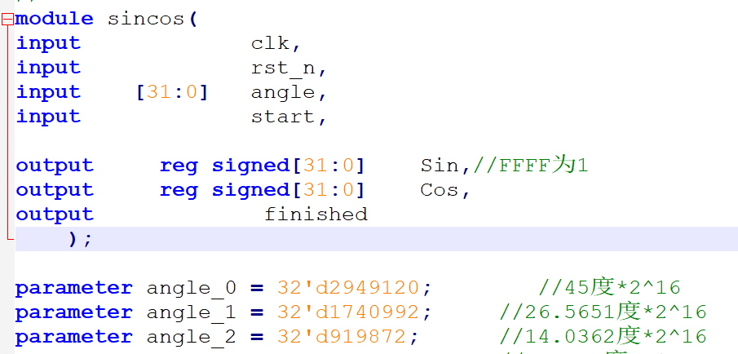
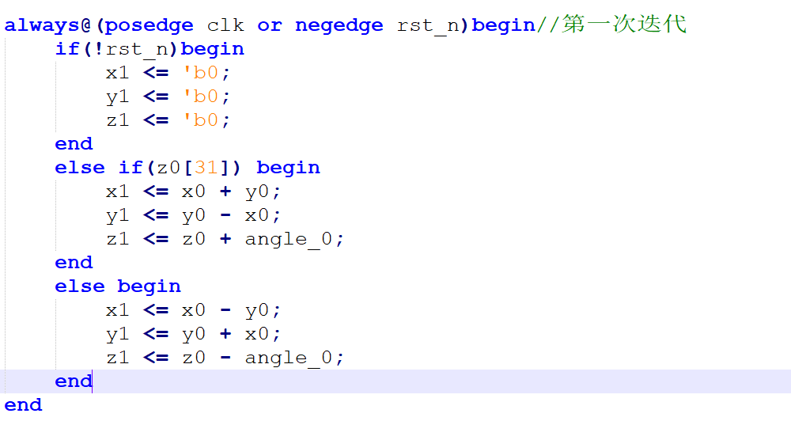
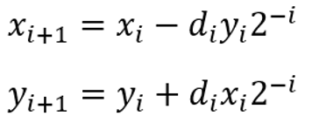

04
基于RISC-V的三角函数协处理器实现
设置迭代次数为16
然后将每个角度变量都放大了2¹⁶倍
另有角度象限转化模块转换，负责将该模块的输入angle进行处理，使得输入角度在90度范围内
angle的[17:16]为象限位，00第一象限，01第二象限，10第三象限，11第四象限
Notes:
反正切函数：已知坐标(x,y)，求其向量对应的相角θ（反正切），同样采用cordic算法，原理与上述相同。

Slide 15
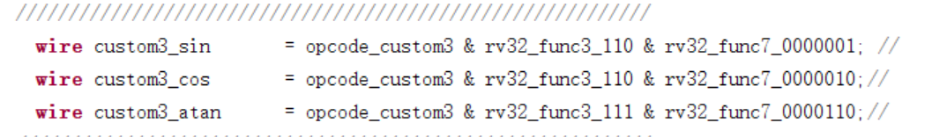
04
基于RISC-V的三角函数协处理器实现
指令编码（inst）格式为
opcode：inst[6:0]=1111011，对应指令类型Custom3
inst[14:12]为Func3字段，其中xd、xs1、xs2比特位分别用于控制是否需要写目标寄存器rd、读源寄存器rs1、rs2
指令的第[31:25]位为额外的编码空间，用于编码更多的指令，因此一种 Custom 指令组可以使用funct7区间编码出128条指令
sin指令： funct7 = 000001，func3 = 110
cos指令： funct7 = 000010，func3 = 110
atan指令：funct7 = 000110，func3 = 111
Notes:
蜂鸟E203采用RISC-V 架构，有一些预留的指令集。所以我将加速器模块通过nice接口，挂载到协处理器上，通过指令来调用相应的模块。
蜂鸟E203预定义了4组Custom指令类型，custom-0、custom-1、custom-2和 custom-3，每种 Custom的 Opcode字段不同。
我使用预留的custom3指令组进行编码inst[6:0]=1111011
inst[14:12]位为Func3字段，其中xd、xs1、xs2比特位分别用于控制是否需要写目标寄存器rd、读源寄存器rs1、rs2
指令的第[31:25]位为额外的编码空间，用于编码更多的指令，因此一种 Custom 指令组可以使用funct7区间编码出128条指令
我设计了三条指令，sin cos atan

Slide 16
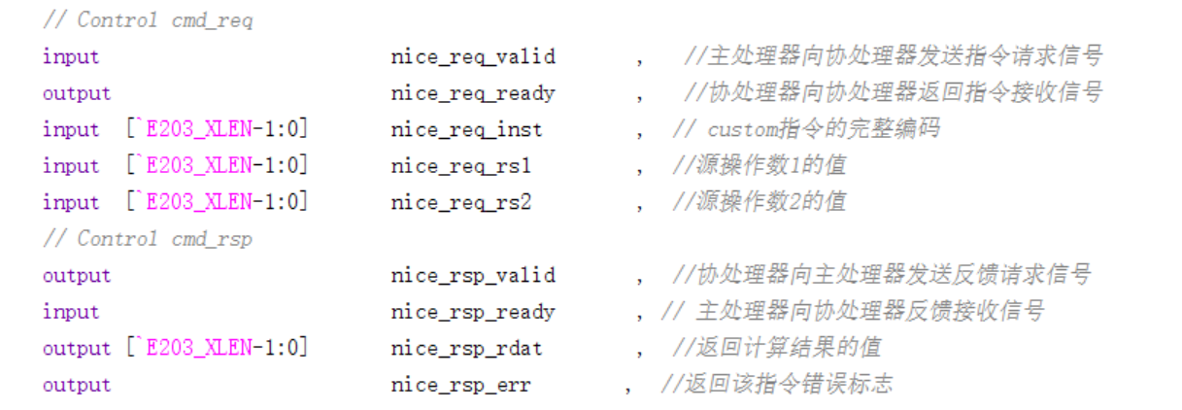
04
基于RISC-V的三角函数协处理器实现
将加速器接到协处理器的nice接口上
Notes:
将加速器接到协处理器的nice接口上，通过一个简单的valid-ready握手信号，对指令进行解析，并进行相应的运算

Slide 17
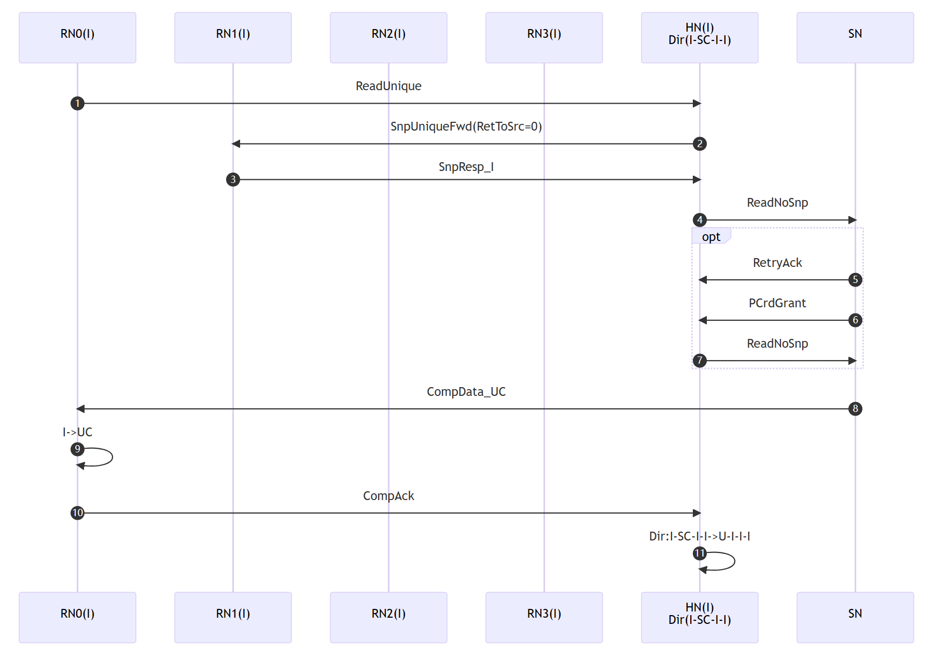
05
北京开源芯片研究院 实习工作
RN0(I)-RN1(I)-RN2(I)-RN3(I)-HN(I)
RN0(I)-RN1(UC)-RN2(I)-RN3(I)-HN(I)
RN0(I)-RN1(UD)-RN2(I)-RN3(I)-HN(I)
RN0(I)-RN1(SC)-RN2(I)-RN3(I)-HN(I)
RN0(I)-RN1(SC)-RN2(SC)-RN3(I)-HN(I)
RN0(I)-RN1(SC)-RN2(SC)-RN3(I)-HN(C/D)
Notes:
最开始我参与了Transactions流程文档的编写
画了一些上述这样的Transactions流程图
RN0发起一次ReadUnique请求,，如果HN节点的字典中记录RN1节点的状态是SC（share clean）的
那么HN就会向RN1发送一个SnpUniqueFwd的请求，但是RN1的节点状态其实是Invalid的
就会回一个SnpResp_I，此时就需要向SN节点发送ReadNoSnp
如果REQ通道字段中AllowRetry，且之前的ReadNoSnp不成功的话，SN节点还会发送RetryAck
当SN节点可以被读取的时候，会发送PCrdGrant，然后HN节点再重新发送ReadNoSnp，之后返回数据给RN0
同时RN0节点的状态变成UC，HN节点中的字典状态也发生改变

Slide 18
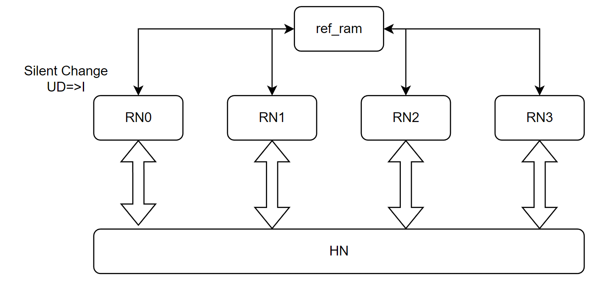
05
北京开源芯片研究院 实习工作
Notes:
后来考虑到我在学校做过一些可靠性加固的工作
让我来负责完成reference ram模块，实现的功能比如说
当RN0在进行写数据的时候，会同时写一份数据存到ref_ram里面
当RN1想要读取存在RN0中的某个地址的数据的时候，会将RN1读到的数据和ref_ram中的对应的数据做一个比较
如果不一致就会报错，但是在RN0发生silent change的时候会出现一些错误误报
之后完善了一下silent change的功能，比如说RN0处于UD的状态，但是他发生了silent change，变成了invalid状态
这时候RN1读取对应的数据就需要向HN节点发起请求，但是因为之前RN0是UD状态，新的数据没有写回给HN
这时候从HN节点读回来的数据和ref_ram中的UD数据不一致，就会报错
然后我就在RN节点发生UD=>I的Silent change的时候，将ref_ram中对应的数据给byte_disable掉，让系统在这种情况下不去进行比较

Slide 19

THANK YOU

